Slide 1
Интерактивная игра Гнома эконома»

Slide 2
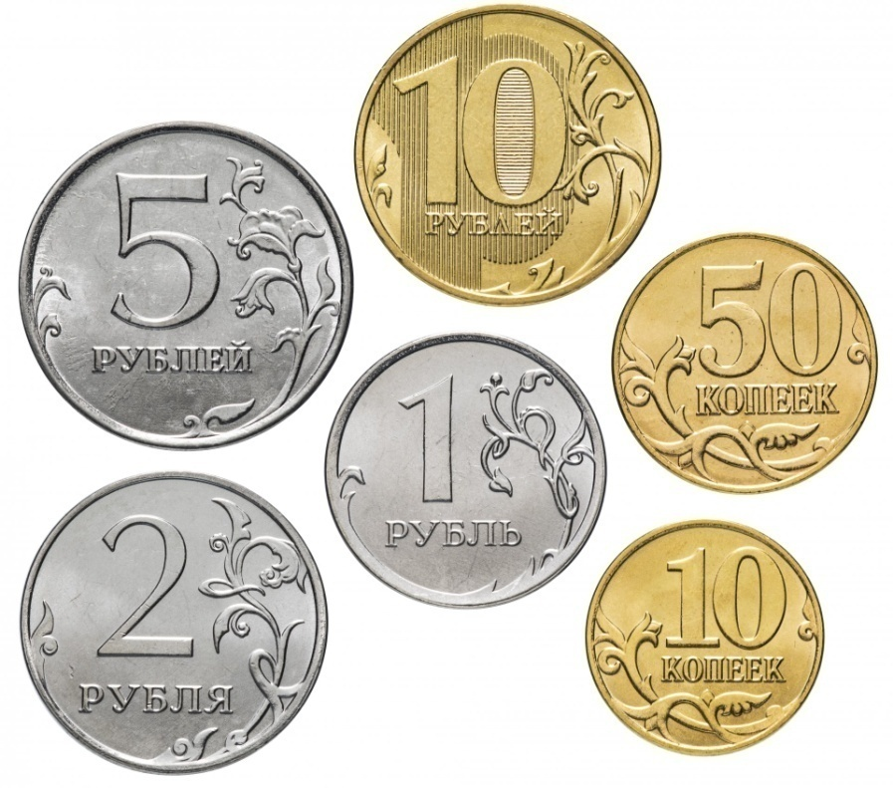
Металлические деньги – это…
МОНЕТА

Slide 3
Бумажные деньги – это…
БАНКНОТА

Slide 4
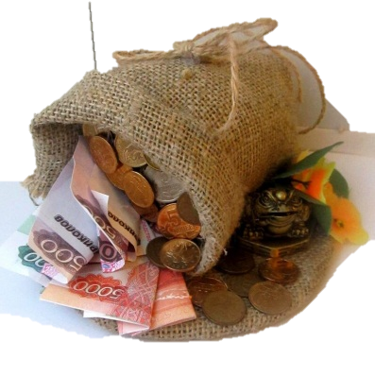
Продолжи пословицу
- Береги хлеб для еды,
а деньги для Беды.
- Всех денег
не заработаешь.
- Копейка к копейке
– проживёт семейка.

Slide 5
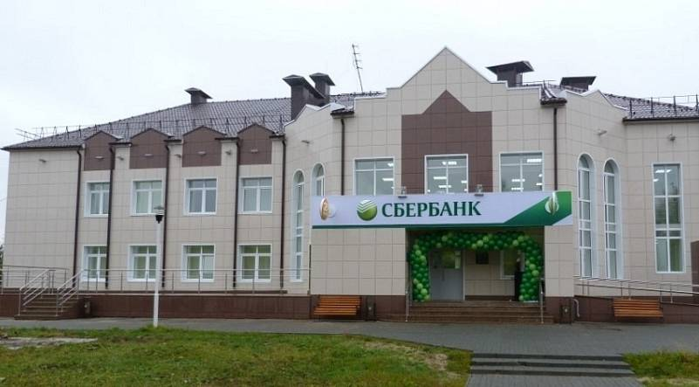
Финансовое учреждение, привлекающее свободные денежные средства, предоставляющее услуги кредитования и проводящее операции с денежными знаками и ценными бумагами.
БАНК

Slide 6
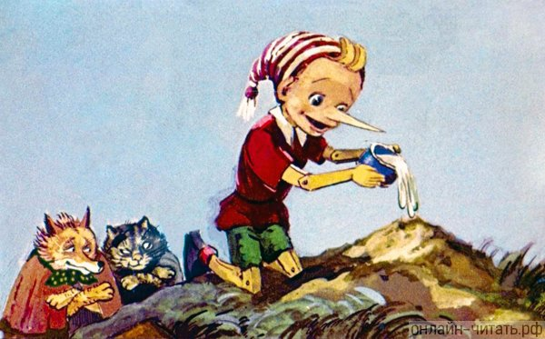
1. На что обменял Буратино Азбуку?
На четыре монеты (сольдо)
2. Куда Буратино дел полученные деньги от Карабаса-Барабаса?
Закопал

Slide 7
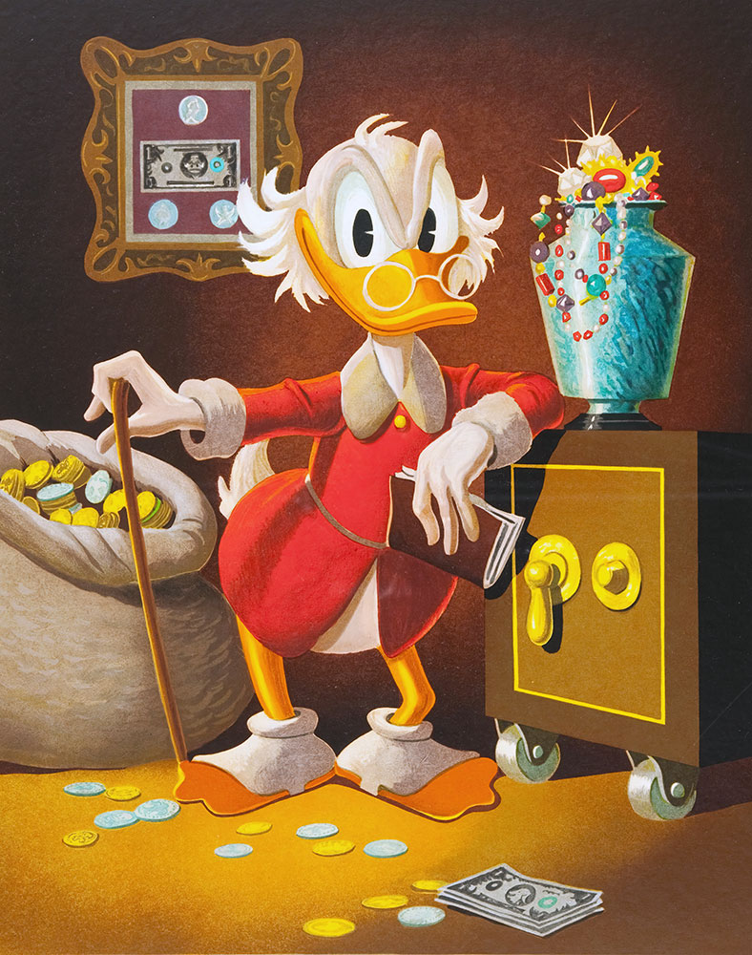
Трудолюбие,
бережливость,
экономность,
жадность,
расчетливость.
Какие качества характера были у героя мультфильма «Уолта Диснея» Скруджа Макдака

Slide 8
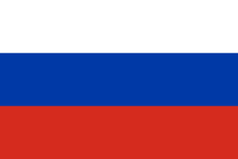
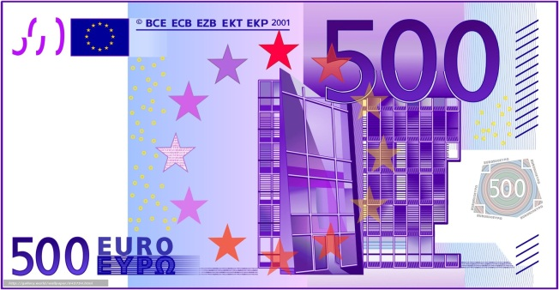
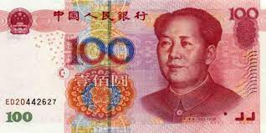
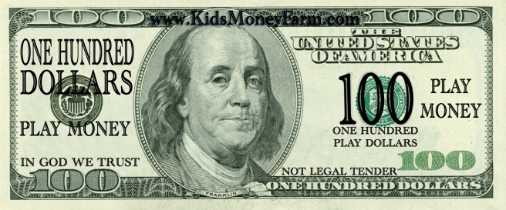
Игра «Четыре дорожки».

Slide 9
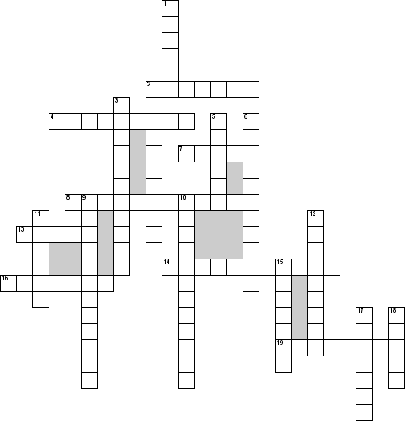
КРОССВОРД ДЛЯ РОДИТЕЛЕЙ.
деньги
По горизонтали
2. Вид экономических отношений, система экономических (денежных) отношений, с помощью которой создаются и расходуются фонды денежных средств.
4. В состав каких доходов относятся субсидии
7. Ученый, который впервые употребил понятие финансов
8. На какой стадии формируются финансовые ресурсы?
13. За счет чего в основном пополняться бюджет страны?
14. Порождает финансовые отношения
16. Сущность финансов, как экономической категории.
19. Через что реализуются функции финансов(финансовый …)
По вертикали
1. Финансы отличаются от них и по содержанию, и по сущности, и по выполняемым функциям.
2. … ресурсы - совакупность фондов денежных средств
3. Механизм для финансовых отношений
5. Это является основным финансовым планом страны.
6. Как называется одна из функций финансовой системы, которая учитывает и контролирует рациональность использования имеющихся у государства ресурсов
9. Финансовый механизм, определяющий "правила игры"
10. Классификация по сроках проведения
11. В чем отражаются финансовые ресурсы страны и их распределение
12. В состав каких доходов относится прибыль предприятий
15. Совокупность сфер и звеньев финансовых отношений называется финансовой …?
17. Пример собственных средств, входящих в состав финансовых ресурсов
18. На данной стадии нет финансов, но есть деньги.
финансовый
н а н с ы
директивный
в тор ч ые
контрольная
бюджет
б о е
п р о з о д с в
баланс
егулирующий
олгосрочная
первичных
н л о
г с у д р с т о
ф у к ц я
истема
прибыль
обмен
м е а н з

Slide 10
До скорых встреч

